Slide 1
Модернизация системы управления государственными и муниципальными закупками в условиях цифровизации экономики России
Белокрылова О.С.
Заслуженный деятель науки РФ, д.э.н., профессор. Южный федеральный университет,
г. Ростов-на-Дону
obelokrylova@sfedu.ru

Slide 2
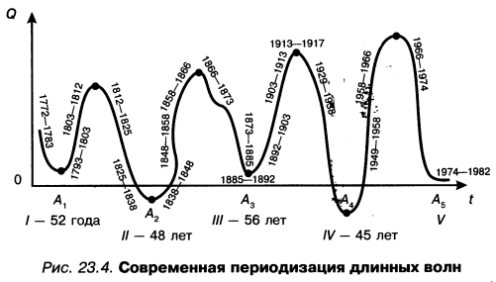
Волны Кондратьева
1 волна: изобретения в текстильной промышленности
2 волна: строительство железных дорог, развитие морского транспорта
3 волна: изобретения в сфере электротехники (радио, телефон, электричество)
4 волна: изобретение синтетических материалов, пластмасс, ЭВМ, автомобилестроение
5 волна: микропроцессоры; генная инженерия, биотехнология; альтернативные виды энергетики, технологии 4-й промышленной революции, с 2011 г.

Slide 3
В соответствии с теорией циклов Кондратьева
Начало повышательной волны – революционные изменения технологий - 4-я промышленная революция

Slide 4
Выведение мировой экономики из кризиса 2008-2009гг. – 1-го кризиса постиндустриальной экономики через
внедрение технологий 4,0 Индустрии:
3D печать, big Date, человеко-роботная кооперация, кибер-физические системы (Интернет вещей)
Например, число обонентов , использующих m2m тарифы в 2017г. в Ростовской области от выросло от 2 раз в Tele2 до 15% у Мегафона – АПК, ЖКХ, ритейл, медицина, ККМ с передачей фискальных данных в ФНС.
Всего – 23 технологии у К.Шваба (4-я промышленная революция. М.: Экмо, 2016). Среди них - остаются ИКТ, обеспечивающие цифровизацию всех сфер общественной жизни, в т.ч. цифрового правительства с маштабными публичные закупки (60% госрасходов)

Slide 5
2014 г. – создана контрактная система
ее дальнейшая цифровизация с применением технологий 4,0 Индустрии (блокчейн) – транспарентность, надежность сохранения информации, автоматизация торгов, в перспективе - оформление цифровых госконтрактов. Институционально-правовые новации 2018 г. – цифровизация всех способов торгов – 60% объемов закупок –в цифровой форме

Slide 6
Концепция цифровой модернизации
системы публичных закупок в некоторых элементах позаимствована из опыта азиатских стран - Малайзии, Сингапура (с середины 2000-х годов). В мировой практике блокчейн используется в системе государственных закупок Канады, Украины, Японии.

Slide 7
Электронные закупки -
форма закупок, поддерживаемая электронными коммуникациями (Knudsen, 2002), их использование принимает различные формы (Caldwell et al, 2002; de Boer et al,ж 2002; Telgen, 2001):
- заказ товаров из он-лайн каталога;
- e-sourcing - идентификация новых источников поставок;
- e-tendering - принятия предложений от поставщиков и получения их ответов в электронной форме;
- электронный аукцион - через Интернет участники снижают цену до тех пор, пока появляются ставки с предложением более низкой цены и др.

Slide 8
Институционально-цифровая модернизация включает:
1. Институционально-правовую – непрерывные изменения формальных и неформальных институтов (поведения субъектов закупок институтов), постепенная адаптация госзакупщиков и поставщиков к изменяющимся формальным нормам НО!!! Правки вносятся до 50 раз в год
2. Экономико-цифровую - технологические изменения по повышению конкуренции на рынке закупок ((Белокрылов К.)

Slide 9
ЦИФРОВАЯ модернизация системы ЗАКУПОК:
изменение правил поведения гослужащих, снижение коррупции,
изменение целевой направленности: предотвращение коррупции , УП 305 - унификация, 94-ФЗ – целостность; 44-ФЗ – контрактная система - планирование, осуществление, контрактация, инфорсмент + импортозамещение; - повышение степени электронизации торгов - электронный аукцион в 2017г. 60 %, рост на 13%, а у МП – 89%
IT-технологии принуждают следовать установленным нормам (кириллица) – фильтры, НО!!!

Slide 10
Остаются трудности поиска, сокрытие закупки
В Чеченской республике, проектная документация на строительство завода: «Право заключения госконтракта на подготовку нормативно установленного комплекса материалов,
содержащих текстовую и графическую информацию, и определяющих функционально-технологические и инженерно-технические решения для обеспечения строительства объекта, согласно спецификации».
Пилотный центр госзакупок ЮФУ: Вставлять в поиск латинские аналоги кириллицы в словах капитальный ремонт и т.д.

Slide 11
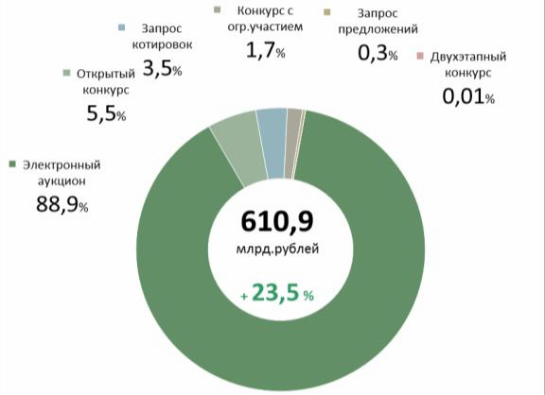
Объем контрактов, заключенных с СМП, СОНКО

Slide 12
ЦИФРОВАЯ модернизация системы публичных закупок:
- дистанцирование заказчика и поставщика - предотвращает коррупционный сговор
- цифровизация в 2018г. конкурсов, запросов котировок, закупок малого объема - ЕИС трансформируется в распределенную учетную базу данных, в которой сохраняется информация обо всех событиях процесса закупки: план-график, вся документация, процедуры, заключение госконтракта, контроль исполнения – блокчейн - модернизация поведения всех участников торгов.

Slide 13
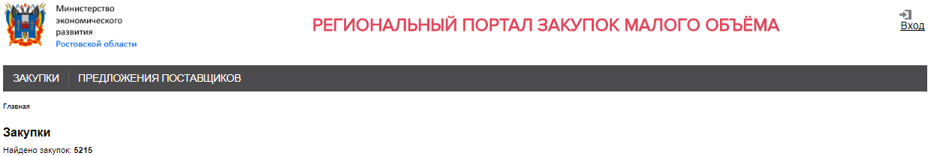
Результаты работы
За первые 4 месяца 2018г.
Сумма объявленных закупок - 333,4 млн. руб.
заключено контрактов на 94,6 млн. руб.
экономия 6,8 млн. руб., 6,7 %
Поставщиков на Портале – 1 266,
из них 1 099 (95 %) поставщики Ростовской области
Заказчиков, разместивших закупки малого объема, – 886.

Slide 14
Опрос на форумах Тендеры.ру; Про-Госзаказ о контрактной системе в 2017 г. 316 чел., 23-55 лет
Трудности в связи с функционированием и корректировками 44-ФЗ: 61%, 11% не определились.
Ситуация с коррупцией:
50% опрошенных - коррупция растет,
40% - не меняется,
10% - контрактная система существенно влияет на коррупцию и ее становится меньше.

Slide 15
Цифровая модернизация системы публичных закупок:
обеспечение транспарентности, в т.ч. для гражданского общества, общественный контроль (ФЗ «Об общественном контроле в РФ», 2014).
- Обсуждение крупных закупок;
Обжалование действий заказчика, комиссии,
«За честные закупки» - за 3 г. отменено закупок на 187 млрд. руб. Итоговый индекс расточительности – 2,54 млрд. руб.

Slide 16


Рейтинг Аналитического центра при Правительстве РФ
Общий рейтинг эффективности Ростовской области
в сфере закупок
Критерии оценки:
конкурентность;
экономность;
Эффективность; планирования;
подозрительность;
конфликтность.
16

Slide 17
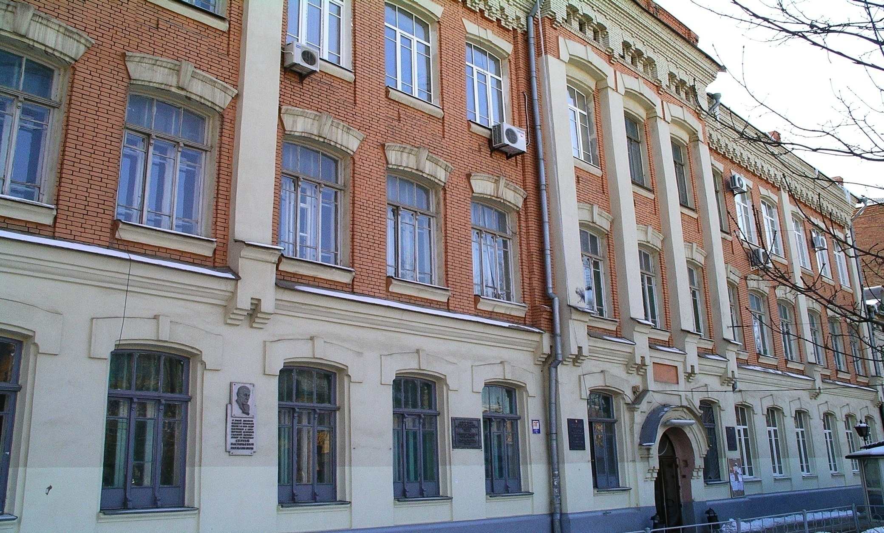
Спасибо за внимание!
Белокрылова Ольга Спиридоновна
оbelokrylovа@sfedu.ru
belokrylova@mail.ru
www.pilot.sfedu.ru

